Slide 1
Capítulo 1
Uma visão da Web Semântica
Semantic Web Primer:
Grigoris Antoniou
Frank van Harmelen
A Semantic Web Primer
Chapter 1

Slide 2
Agenda
A Semantic Web Primer
Capítulo 1
A Web como ela é hoje
Impacto da Web Semântica
Tecnologias da Web Semântica
Uma abordagem em camadas

Slide 3
Today’s Web
A Semantic Web Primer
Chapter 1
A maior parte do conteúdo da web hoje é voltado para consumo umano
  Incluindo conteúdo da Web que é gerado automaticamente de bases de dados é apresentado sem a estrutura original de informação utilizada nas bases de dados.
A web em geral está voltada para as pessoas:
  Procurar e usar informação, encontrar e manter contato com os outros, acesso a catálogos online de lojas, fazer pedidos de produtos e preencher formulários.

Slide 4
Mecanismos de buscas baseados em palavras-chave
A Semantic Web Primer
Chapter 1
Atividades da web não são bem suportadas por ferramentas de software
  Exceto as keyword-based search engines (e.g. Google, AltaVista, Yahoo)
A web não teria tido o sucesso que tem se não fossem os mecanismos de busca.

Slide 5
Problemas dos mecanismos de busca
A Semantic Web Primer
Chapter 1
Grande poder de busca, baixa precisão
High recall, low precision.
Pouca ou nenhuma relevância
Resultados altamente dependente de vocabulário
Resultados são apenas páginas Web
Envolvimento humano é necessário para interpretar e combinar resultados
Resultados das pesquisas web não estão prontos para serem acessadas por outras ferramentas de software

Slide 6
O Principal problema da Web de Hoje
A Semantic Web Primer
Chapter 1
O significado do conteúdo da Web não é acessível por máquinas: falta de semântica
É muito difícil distinguir o significado das duas frases seguintes:
Eu sou professor de engenharia de software
Eu sou professor de engenharia de software, você pode pensar, no entanto…

Slide 7
A abordagem da Web Semântica
A Semantic Web Primer
Chapter 1
Representa o conteúdo da Web numa forma mas processável por máquinas
Utiliza técnicas inteligentes para utilizar as representações
A Web Semântica evoluirá gradualmente a partir da Web atual, pois ela não é uma concorrente da WWW como é hoje

Slide 8
Agenda
A Semantic Web Primer
Chapter 1
A Web como ela é hoje
Impacto da Web Semântica
Tecnologias da Web Semântica
Uma abordagem em camadas

Slide 9
O Imacto da Web Semântica – Gestão do Conhecimento
A Semantic Web Primer
Chapter 1
A gestão do conhecimento se refere a aquisição, acesso e manutenção do conhecimento de uma organização ou empresa
A atividade principal de grandes negócios: conhecimento interno como um ativo intelectual
É particularmente importante para organizações dispersas geograficamente
A informação é geralmente disponibilizada sem estrutura (ex: texto, audio, vídeo)

Slide 10
Limitações das Tecnologias de Gestão de Conhcimento existentes
A Semantic Web Primer
Chapter 1
Busca da informação
  Mecanismos de busca baseados em palavras-chave
Extração da informação
  Participação humana é necessária para navegar, recuperar, interpretar, combinar informações
Manutenção da informação
  Intconsistências de terminologia, informação desatualizada
Visualização da informação
  Impossível definir visões de conhecimentos da Web

Slide 11
Gestão do conhecimento viabilizado pela Web Semântica
A Semantic Web Primer
Chapter 1
O conhecimento será organizado em espaços conceituais de acordo com seu significado
Ferramentas automatizadas para a manutenção e descoberta de conhcimento
Respostas baseadas em Semantic Query
Query answering de um conjunto de documentos
Definição de quem pode ver certas partes da informação (ou até mesmo de documentos) será possível

Slide 12
O Impacto da Web Semântica no comércio eletrônico B2C
A Semantic Web Primer
Chapter 1
Um cenário típico: usuário visita uma loja online, navega pelas ofertas, seleciona e pede produtos.
Idealmente os humanos visitariam tudo ou a maioria da loja, mas pode levar muito tempo
Shopbots pode ser uma ferramenta útil

Slide 13
Limitações dos Shopbots
A Semantic Web Primer
Chapter 1
Confiam em wrappers: extenso esforço de programação necessário
Wrappers precisam ser reprogramados toda vez que a loja mudar sua cara
Wrappers extraem informação com base em análises de texto
  Sujeito a erro
  Extração limitada de informação

Slide 14
Comércio eletrôncio B2C viabilizado pela Web Semântica
A Semantic Web Primer
Chapter 1
Agentes de software podem interpretar as informações dos produtos e as condições de serviço
  Informações sobre preços, entrega, política de privacidade serão interpretadas e comparadas com as necessidades do usuário
Informações sobre a reputação das lojas
Agentes sofisticados podem conduzir negociaçoes automatizadas

Slide 15
O Impacto da Web Semântica no Comércio Eletrônico B2B
A Semantic Web Primer
Chapter 1
Grande potencial econômico
Geralmente confia em EDIs
  Tecnologia isolada, restrita a experts
  Difícil de manter, sujeita a erro
  Cada comunicação B2B demanda programação separada
A Web representa a infraestrutura perfeita
  Mas B2B não é muito bem suportado por padrões Web

Slide 16
Comércio Eletrônico B2B viabilizado pela Web Semântica
A Semantic Web Primer
Chapter 1
Os negócios entre parte sem muita sobrecarga
Diferenças entre terminologias serão resolvidas utilizando padrões abstrados de modelos de domínios
Dados serão trocados utilizando-se de serviços de tradução
Leilões, negociações e elaboração de contratos serão feitas automaticamente (ou semi-automaticamente) por agentes de software

Slide 17
Wikis
A Semantic Web Primer
Chapter 1
Coleção de páginas web em que usuários incluem conteúdos por meio de uma interface de browser
Sistemas Wiki permitem construção de conhecimento colaborativo
Usuários são livres para adicionar ou mudar inormac’ão, sem registro de autoria do documento, restrição de acesso ou fluxos rígidos de trabalho

Slide 18
Alguns usos dos Wikis
A Semantic Web Primer
Chapter 1
Desenvolver corpo de conhcimento a partir de um esforço comunitário, com contribuição de grande número de usuários (ex: Wikipedia)
Gestão do conhecimento de uma atividade ou projeto (ex: brainstorming e intercâmbio de ideias, atividades coodenadas, registro de atas de reuniões)

Slide 19
Wikis viabilizados pela Web Semântica
A Semantic Web Primer
Chapter 1
A própria esturutra do Wiki, dada pelo link entre as páginas, torna-se acessível a máquinas para além da simples navegação
Texto estruturado e hiperlinks não tipados são enriquecidos por anotações semânticas que se referem a um modelo de conhecimento intrínseco que é compreendido pelo wiki
    Ex: um link de Knossos para Heraklion pode ser anotado com uma informação está localizado em. Essa informação pode ser então usada para a apresentação de páginas específicas de contexto, query avançado, consistência e verificação.

Slide 20
Agenda
A Semantic Web Primer
Chapter 1
A Web como ela é hoje
Impacto da Web Semântica
Tecnologias da Web Semântica
Uma abordagem em camadas

Slide 21
Tecnologias da Web Semântica
A Semantic Web Primer
Chapter 1
Metadados Explícitos
Ontologias
Logica e inferência
Agentes

Slide 22
No HTML
A Semantic Web Primer
Chapter 1
O conteúdo da Web é formatado para leitores humanos e não por programas
HTML é a linguagem predomintante em que as páginas são escritas (diretamente ou por meio de ferramentas)
O vocabulário descreve a apresentação

Slide 23
HTML: Exemplo
A Semantic Web Primer
Chapter 1
<h1>Agilitas Physiotherapy Centre</h1>
Welcome to the home page of the Agilitas Physiotherapy Centre. Do
you feel pain? Have you had an injury? Let our staff Lisa Davenport,
Kelly Townsend (our lovely secretary) and Steve Matthews take care
of your body and soul.
<h2>Consultation hours</h2>
Mon 11am - 7pm<br>
Tue 11am - 7pm<br>
Wed 3pm - 7pm<br>
Thu 11am - 7pm<br>
Fri 11am - 3pm<p>
But note that we do not offer consultation during the weeks of the
<a href=". . .">State Of Origin</a> games.

Slide 24
Problemas com HTML
A Semantic Web Primer
Chapter 1
Humanos não tem problemas com ele
As máquinas sim (agentes de software) :
  Como fazer a distinção entre equipe médica e secretárias
  Como definir as horas exatas de consulta
  Eles têm que entrar no link de State of Origin games para descobrir quando eles ocorrerão

Slide 25
Uma melhor representação
A Semantic Web Primer
Chapter 1
<company>
<treatmentOffered>Physiotherapy</treatmentOffered>
<companyName>Agilitas Physiotherapy Centre</companyName>
<staff>
<therapist>Lisa Davenport</therapist>
<therapist>Steve Matthews</therapist>
<secretary>Kelly Townsend</secretary>
</staff>
</company>

Slide 26
Metadato Explícito
A Semantic Web Primer
Chapter 1
Essa representação é muito mais facilmente processável por máquinas
Metadados: dados sobre dados
  Metadata captura parte do significado do dado
Web semântica não confia em manipubação de texto, mas em metadadso processados por máquinas.

Slide 27
Ontologias
A Semantic Web Primer
Chapter 1
O Termo ontologia vem da filosofia
É o estudo da natureza da existência
Possui significado diferente na ciência da computação
Uma ontologia é a explicitação formal de uma contextualização

Slide 28
Compontentes típicos das ontologias
A Semantic Web Primer
Chapter 1
Os termos denotam conceitos importantes (classes de objetos) de domínio
  ex. professores, staff, estudantes, cursos, departamentos
As relações entre esses termos: classes de hiearquias típicas
  Uma classe C pode ser subclasse de uma outra classe C se todo objeto da classe C também está incluída em C
  ex. Todos os professores são membros do staff

Slide 29
Componentes avançados de ontologias
A Semantic Web Primer
Chapter 1
Propriedades:
  ex. X ensina Y
Restrições de valor
  ex. Apenas membros da faculdade podem ensinar em cursos
Declarações de disjunção
  e.g. faculdade e staff geral são disjuntos
Relações lógicas entre objetos
  Ex. Todo departamento deve incluir ao menos 10 faculdades

Slide 30
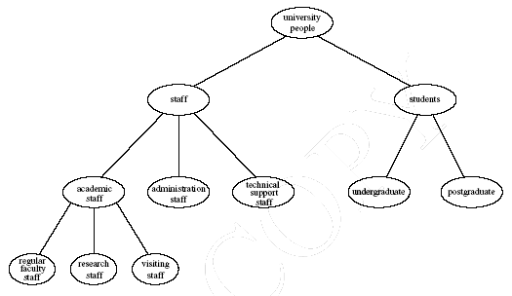
Exemplo de uma hierarquia de classe
A Semantic Web Primer
Chapter 1

Slide 31
O Papel das ontologias na Web
A Semantic Web Primer
Chapter 1
As ontologias oferecem o entendimenot de um domínio compartilhado: interoperabilidade semântica
  Supera as diferenças em terminologias
  Realiza mapeamentos entre as ontologias
As ontologias são úteis para a organização e navegação de sites Web

Slide 32
O Papel das ontologias na pesquisa da Web
A Semantic Web Primer
Chapter 1
As ontologias são úteis para melhorar a precisão de pesquisas na Web.
  Mecanismos de busca podem procurar por páginas que se referem a conceitos precisos da ontologia
Pesquisas da Web podem explorar a generalização / especizalização da informação
  Se uma query não encontrar documentos relevantes, o mecanismo de busca pode sugerir ao usuário uma query mais genérica.
  Se respostas em excesso são recuperadas, o mecanismo de busca pode sugerir ao usuário algumas especificações.

Slide 33
As linguagens de ontologias para a Web
A Semantic Web Primer
Chapter 1
RDF Schema
RDF é um modelo de dados para objetos e as relações entre eles.
O RDF Schema é uma linguagem de descrição de vocabulário
Ele descreve as propriedades e classes de recuros RDF
Ele forneces semânticas para a generalização de hierarquias de propriedades e classes

Slide 34
As linguagens de ontologias para a Web(2)
A Semantic Web Primer
Chapter 1
OWL
Uma rica linguagem de ontologias
Relações entre as classes
  Ex disjunção
Cardinalidade
  ex “exatamente uma”
Tipagem rica de proriedades
Características das propriedades (ex., simetria)

Slide 35
Lógica e Inferência
A Semantic Web Primer
Chapter 1
Lógica é a disciplina que estuda os princípios do raciocínio
Uso de linguagens formais para expressar conhecimento
Semâncias formais bem compreendidas
  Conhecimento declarativo: descrevemos o que segura sem se preocupar como isso pode ser deduzido
Raciocinadores automáticos podem deduzir (inferir) conclusões a partir de um dado conhecimento

Slide 36
Exemplo de inferência
A Semantic Web Primer
Chapter 1
prof(X) → faculty(X)
faculty(X) → staff(X)
prof(michael)
Podemos deduzir as seguintes conclusões:
faculty(michael)
staff(michael)
prof(X) → staff(X)

Slide 37
Logica X Ontologias
A Semantic Web Primer
Chapter 1
O exemplo anterior envolve conhecimento tipicamente encontrado em ontologia
  Lógica pode ser usada para descobrir conhecimento lógico que aparece de forma implícita
  O que também pode cobrir relações e inconsistências não esperadas
A lógica é mais geral que as ontologias
  Também pode ser usada por agentes inteligentes para tomar decisões e selecionar o curso das ações

Slide 38
Troca entre poder expressivo e complexidade computacional
A Semantic Web Primer
Chapter 1
Quanto mais expressiva é uma lógica, mais cara computacionalmente torna-se a obtenção de conclusões
  Obter certas conclusões pode tornar impossível se barreiras não computacionais são encontradas
Os exemplos anteriores envolvem regras como “Se condições, então conclusões” e apenas para uma quantidade finita de objetos
  Este subgrupo da lógica é tratado e suportado por ferramentas eficientes de raciocínio

Slide 39
Inferência e explicações
A Semantic Web Primer
Chapter 1
Explicações: uma série de passos de inferência que podem ser retomados
Eles aumentam a confianá do usuário em agentes de Web Semântica
Atividades entre agentes: criar ou validar provas

Slide 40
Procedimento típico de uma explicação
A Semantic Web Primer
Chapter 1
Os fatos podem tipicamente ser recuperados por algum endereço Web
  A confiança nos endereços da Web pode ser checada por agentes
As regras podem ser parte de uma ontologia comercial compartilhada ou de uma política de uma loja online

Slide 41
Agentes de software
A Semantic Web Primer
Chapter 1
Agentes de software trabalham autonomamente e proativamente
  Eles evoluiram a partir da programação orientada a objetos e da programacão baseada em componentes
Um agente pessoal da Web Semântica irá:
  Receber algumas tarefas e preferências da pessoa
  Buscar informação de recursos Web, comunicá-los com outros agentes
  Comparar as informações sobre requisitos e preferências de usuários, fazer certas escolhas
  Dar respostas ao usuário

Slide 42
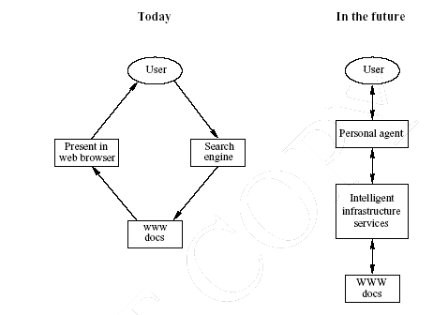
Agentes inteligentes pessoais
A Semantic Web Primer
Chapter 1

Slide 43
Tecnologias de agentes da Web Semântica
A Semantic Web Primer
Chapter 1
Metadados
  Identificar e extrair informações a partir de recursos da Web
Ontologias
  Buscas na web, interpretar e recuperar informação
  Comunicar com outros agentes
Lógica
  Processa informação recuperada, faz conclusões

Slide 44
Tecnologias de agentes da Web Semântica (2)
A Semantic Web Primer
Chapter 1
Tecnologias avançadas (que dão forma às da Web Semântica)
  Linguagens de comunicação de agentes
  Representações formais de crenças, desejos e intenções dos agentes
  Criação e manutenção de modelos de usuário

Slide 45
Agenda
A Semantic Web Primer
Chapter 1
A Web como ela é hoje
Impacto da Web Semântica
Tecnologias da Web Semântica
Uma abordagem em camadas

Slide 46
Uma abordagem em camadas
A Semantic Web Primer
Chapter 1
O desenvolvimento da Web Semância avança passo-a-passo
  Cada passo construindo uma camada em cima da outra
Princípios :
Compatibilidade para baixo
Entendimento parcial para cima

Slide 47
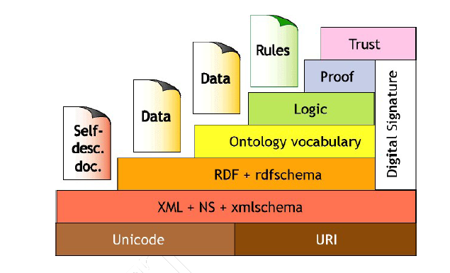
The Semantic Web Layer Tower
A Semantic Web Primer
Chapter 1

Slide 48
Uma camada alternativa
A Semantic Web Primer
Chapter 1
Considera recentes evoluções
As principais diferenças são:
A camada de ontologia é instanciada de duas formas: pelo padrão corrente de linguagem de ontologia, a OWL e uma linguagem baseada em regras
Programas de lógica descritiva DLP é a interseção de OWL e Hornic Logic e serve como uma base comum
A arquitetura da Web Semântica está sendo debatida e está sujeita a revisões e modificações no futuro

Slide 49
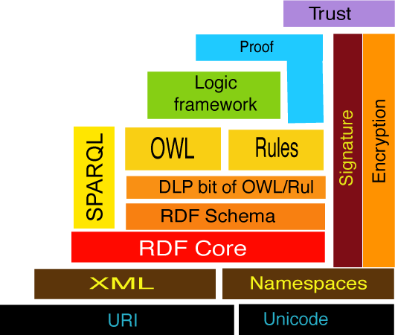
Pilha alternativa da Web Semântica
A Semantic Web Primer
Chapter 1

Slide 50
Camadas da Web Semântica
A Semantic Web Primer
Chapter 1
Camada XML
  Base sintática
Camada RDF
  RDF modelos de dados básicos para fatos
  RDF Schema linguagem simples de ontologia
Camada de Ontologia
  Linguagens mais expressivas que o RDF Schema
  Padrão Web corrente: OWL

Slide 51
Camadas da Web Semântica (2)
A Semantic Web Primer
Chapter 1
Camada de Lógica
  Aprimora as linguagens de ontologia
  Conhecimento declarativo específico de uma aplicação
Camada de prova
  Geração, intercâmbio e validação de prova
Camada de confiança
  Assinaturas digitais
  Recomendações, agências de classificação, etc.

Slide 52
Próximos conteúdos
A Semantic Web Primer
Chapter 1
Documentos Web estruturados em XML
Descrevendo Web Resources em RDF
Web Ontology Language: OWL
Logica e inferência: regras
Aplicações
Engenharia de ontologias
Conclusões

